Slide 1


Автоматизация процесса лог-менеджмента в проекте SOC (Возможно изменится)
Направление подготовки
09.03.04 — Программная инженерия
ООП «Программная инженерия»
ВЫПУСКНАЯ КВАЛИФИКАЦИОННАЯ РАБОТА БАКАЛАВРА
ТОМСКИЙ ГОСУДАРСТВЕННЫЙ УНИВЕРСИТЕТ
Исполнитель: Шамов Егор Сергеевич
Научный руководитель: Ким Константин Станиславович, доцент, учебный офис
Консультант: А.С. Зоркин, ведущий инженер, ООО «ТЦР»
Notes:
Тема моей работы – автоматизация процесса лог-менеджмента в проекте SOC.
След слайд.

Slide 2

Глоссарий
2
Томский
Государственный университет
Высшая IT Школа
Лог (событие) — запись о любой значимой активности в информационной системе, фиксируемая источником (сервером, сетевым устройством, приложением и т. д.).
Security Operations Center (SOC) — центр реагирования на инциденты информационной безопасности
Notes:
SOC занимается обработкой логов. Мы настраиваем сбор логов с источников, видоизменяем их, храним, анализируем, ищем закономерности в них.

Slide 3
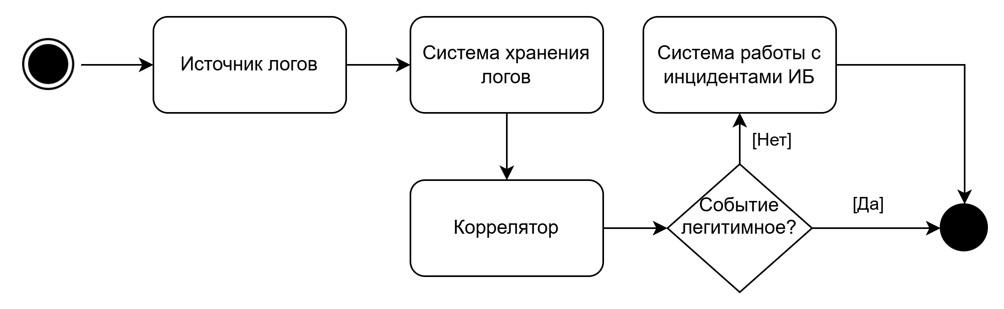
Путь лога
3
Томский
Государственный университет
Высшая IT Школа
Notes:
Примерно так, выглядит путь лога.
Источник логов его порождает и отправляет в систему хранения,
оттуда его забирает коррелятор – система, анализирующая поток событий по заранее заданным правилам.
Коррелятор определяет, является ли определенная цепь событий легитимной.
Если не является – коррелятор сообщает об этом в систему для работы с инцидентами, далее с событием работает команда реагирования.

Slide 4
Путь лога
4
Томский
Государственный университет
Высшая IT Школа
Notes:
Но вернемся к доставке логов до системы хранения. На самом деле, это достаточно комплексный процесс

Slide 5
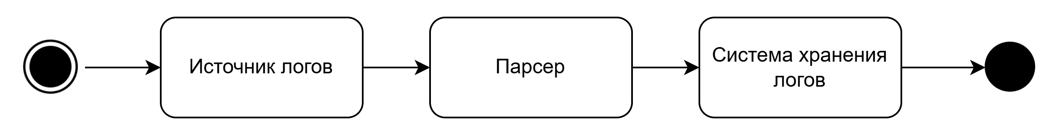
Путь лога
5
Томский
Государственный университет
Высшая IT Школа
Notes:
Перед тем, как сохранять логи, необходимо их подготовить, этим занимается парсер – система, нормализующая логи и обогащающая их.
Парсер изменяет лог, делая его более полезным для коррелятора.

Slide 6
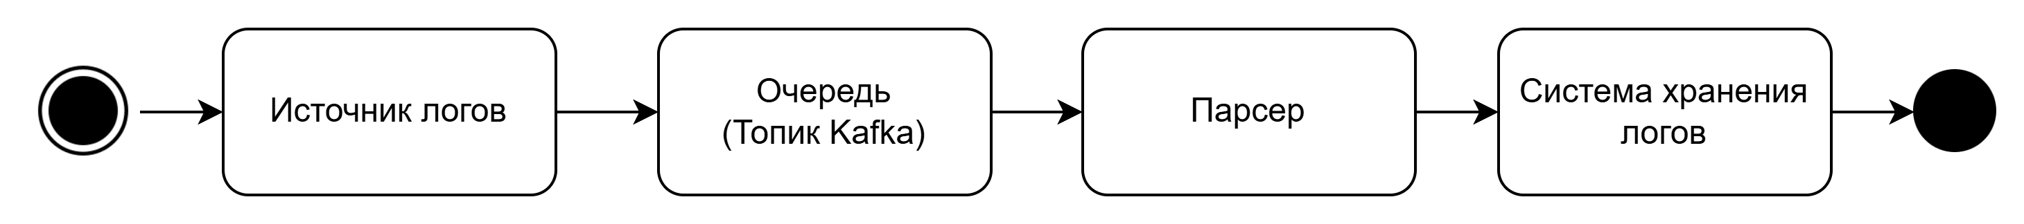
Путь лога
6
Томский
Государственный университет
Высшая IT Школа
Notes:
Потоковое видоизменение логов - небыстрая операция. Поэтому хорошей практикой будет распараллелить обработку логов. В этом поможет брокер сообщений Kafka – он разбивает поток логов на независимые части (партиции), которые можно обрабатывать параллельно разными парсерами. Так же Kafka выступает в роли буфера логов, что повышает отказоустойчивость системы в целом.

Slide 7
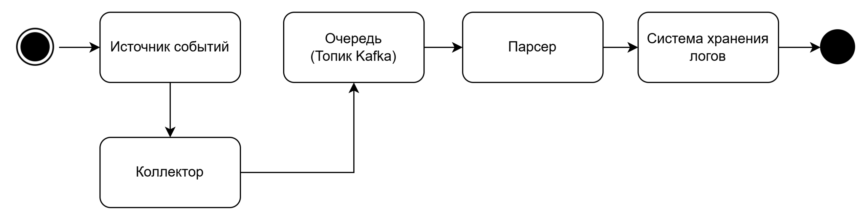
Путь лога
7
Томский
Государственный университет
Высшая IT Школа
Notes:
Некоторые источники не умеют отправлять данные в Kafka напрямую.
Для таких источников создается коллектор – система, получающая логи из источника событий и отправляющая их в Kafka.

Slide 8
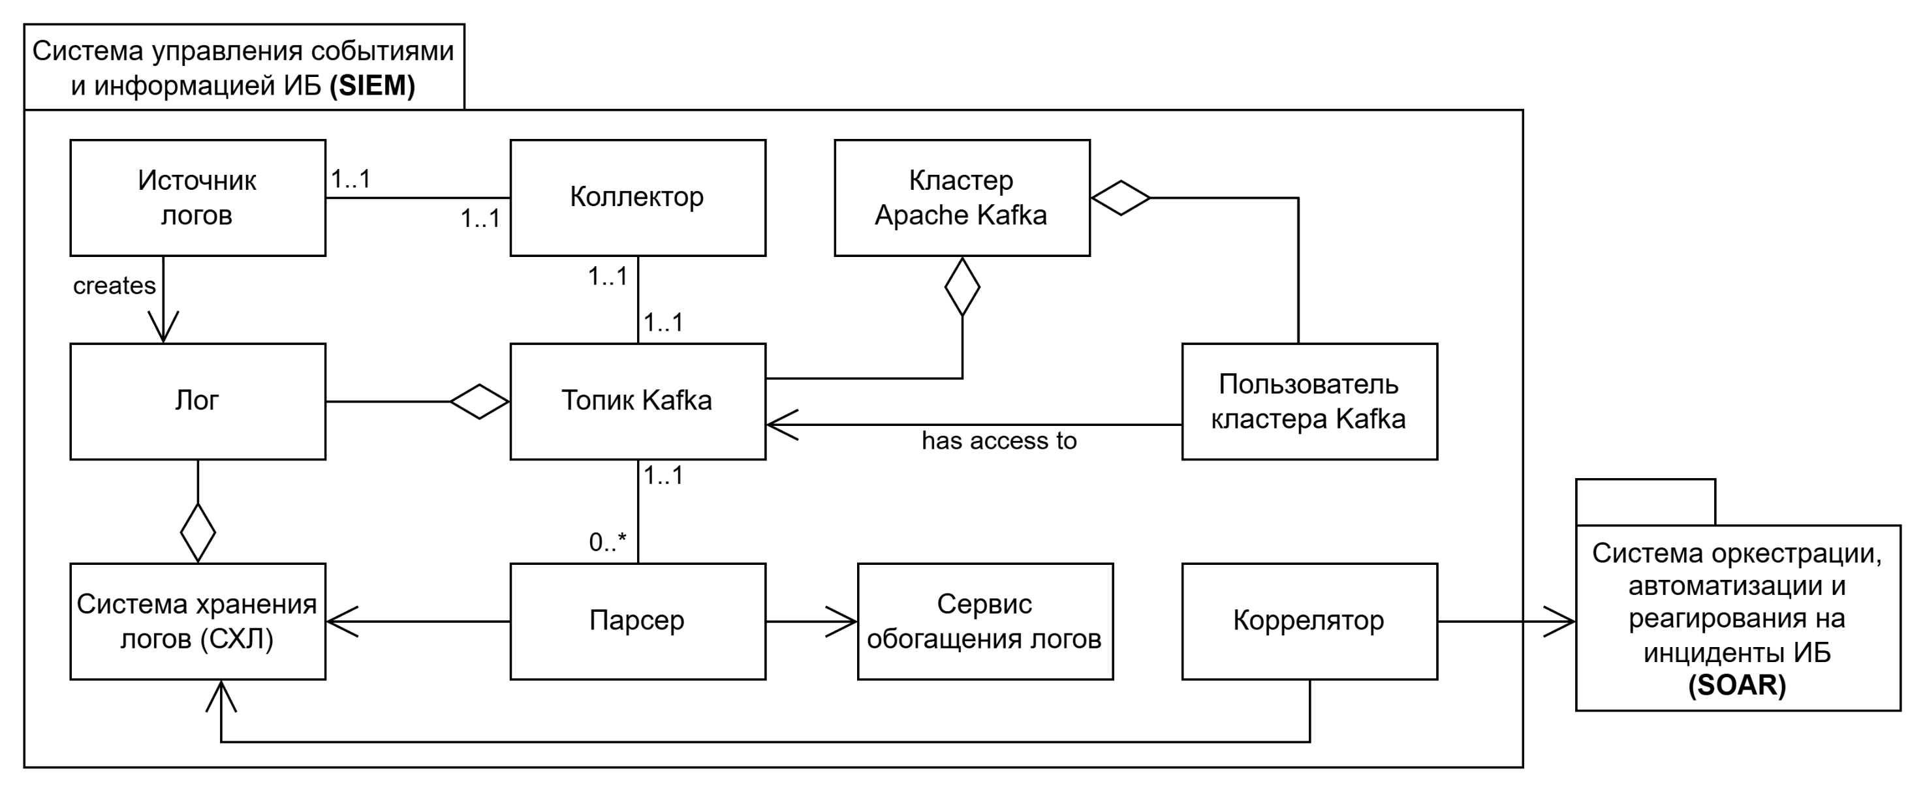
Предметная область
8
Томский
Государственный университет
Высшая IT Школа
Notes:
Получается примерно следующая предметная область

Slide 9
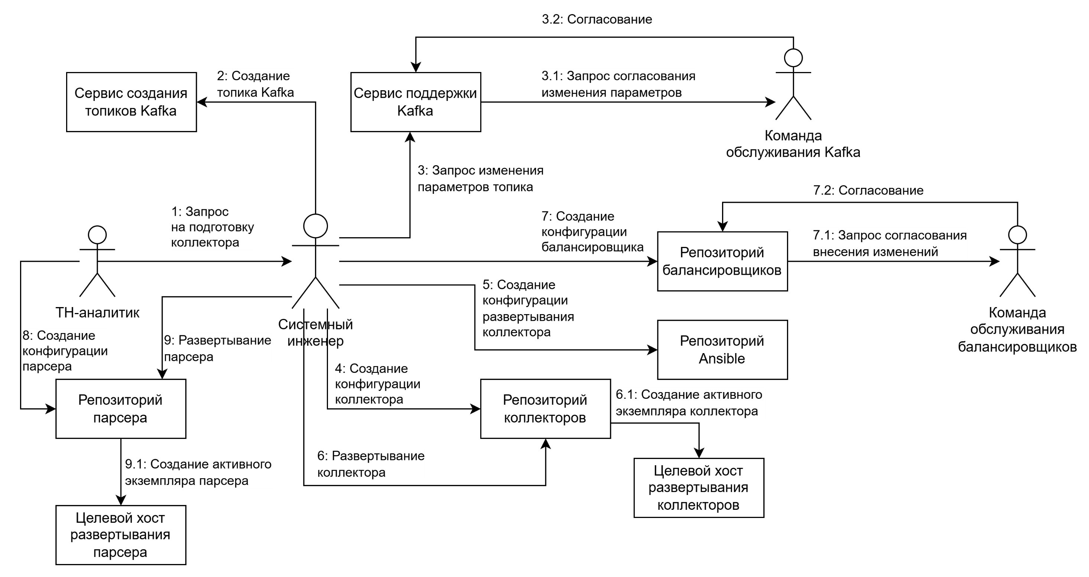
Настройка сбора логов с источника
9
Томский
Государственный университет
Высшая IT Школа
Notes:
Типовой процесс настройки сбора логов выглядит следующим образом. Его инициатором является специалист по поиску угроз (Thread Hunting аналитик), он запрашивает подготовку коллектора под определенный источник, чем далее занимается системный инженер

Slide 10
Настройка сбора логов с источника
10
Томский
Государственный университет
Высшая IT Школа
24 часа
5 минут
1 минута
5 минут
Notes:
Системный инженер создает топик в кластере Kafka, запрашивает его модификацию, если топик не отвечает заданным параметрам (например, время хранения сообщений меньше желаемого).

Slide 11
Настройка сбора логов с источника
11
Томский
Государственный университет
Высшая IT Школа
24 часа
5 минут
1 минута
5 минут
10 минут
5 минут
5 минут
Notes:
Затем он подготавливает коллектор – пишет его конфигурацию, разворачивает его в нескольких экземплярах, и настраивает балансировщик перед ними.

Slide 12
Настройка сбора логов с источника
12
Томский
Государственный университет
Высшая IT Школа
24 часа
5 минут
5 минут
Notes:
После того, как настроено поступление данных в Kafka, TH-аналитики занимаются конфигурацией парсеров, так как они же пишут правила корреляционного анализа на основе нормализованных логов.

Slide 13

Настройка сбора логов с источника
13
Томский
Государственный университет
Высшая IT Школа
Notes:
Основные проблемы этого процесса в том, что он занимает много времени и требует множества ручных действий.

Slide 14
14
Томский
Государственный университет
Высшая IT Школа
Цель
Оптимизировать процесс настройки сбора логов для SOC Задачи
Проанализировать существующий процесс настройки сбора логов, выявить операции, подлежащие автоматизации.
Спроектировать и разработать инструменты автоматизации, которые позволят минимизировать ручные операции.
Внедрить разработанное решение и провести оценку его эффективности.
Notes:
Поэтому цель моей работы – оптимизировать данный процесс.
В соответствии с этой целью были выделены задачи, представленные на слайде.

Slide 15
Настройка сбора логов с источника
15
Томский
Государственный университет
Высшая IT Школа
 | Можно автоматизировать или исключить
 | Нельзя автоматизировать или исключить
Notes:
Анализ процесса показал, что действия, выделенные голубым достаточно типовые, чтобы их автоматизировать. В случае согласований – их можно и вовсе исключить из процесса, далее будет рассмотрено – как.
Подпроцесс настройки парсера в текущей работе рассматриваться не будет, так как его автоматизация – более сложный и комплексный процесс.

Slide 16
Требования к автоматизации
16
Томский
Государственный университет
Высшая IT Школа
Централизованное управление конфигурацией коллекторов и топиков с возможностью применения изменений с локальных машин.
Скорость подготовки коллектора:
полный цикл ≤ 2 ч; ручные действия ≤ 10 мин
Скорость подготовки топика:
полный цикл ≤ 2 ч; ручные действия ≤ 10 мин
Notes:
Для автоматизации были составлены следующие требования.
Системным инженерами важно сократить время ручных действий и количество мест для внесения изменений. В случае сбоя в автоматике должна оставаться возможность применения изменений в полуавтоматическом режиме с локальных машин.

Slide 17
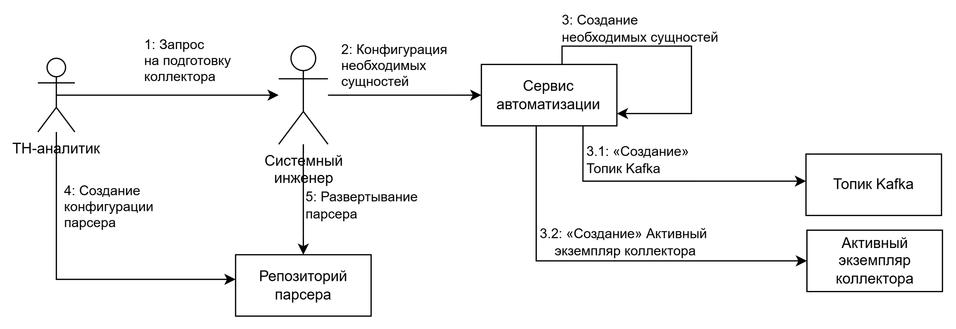
Целевой процесс
17
Томский
Государственный университет
Высшая IT Школа
Notes:
Исходя из поставленных требований процесс должен выглядеть следующим образом. В качестве сервиса автоматизации глобально можно рассмотреть два варианта
След слайд

Slide 18
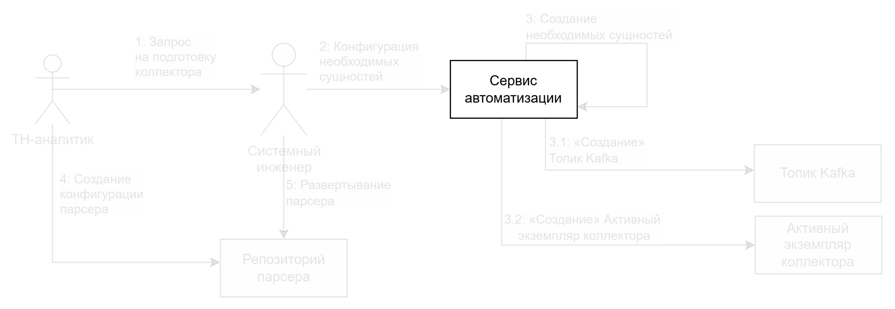
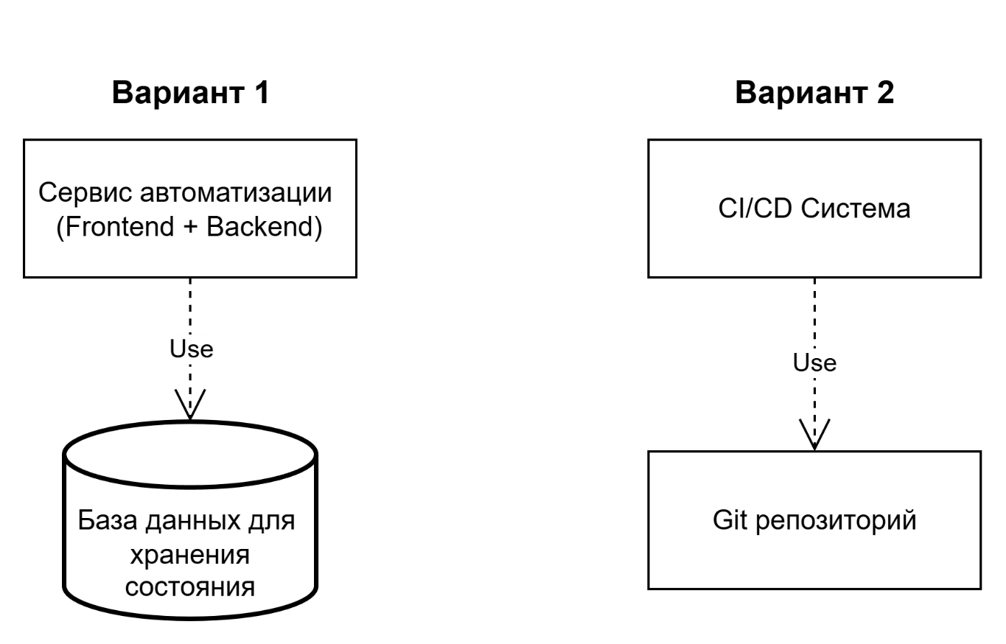
Варианты сервиса автоматизации
18
Томский
Государственный университет
Высшая IT Школа
Notes:
Полноценный сервис с интерфейсом, бэкендом и базой данных для хранения состояния
Или Git репозиторий с CI/CD cистемой.

Slide 19
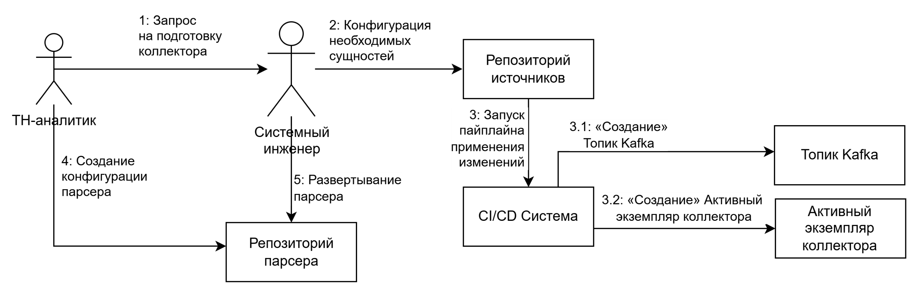
Целевой процесс
19
Томский
Государственный университет
Высшая IT Школа
Notes:
Второй вариант требует меньше ресурсов для реализации и поддержки, а также по умолчанию обеспечивает высокие гарантии сохранности данных, поэтому в качестве автоматизации выбран этот вариант.

Slide 20
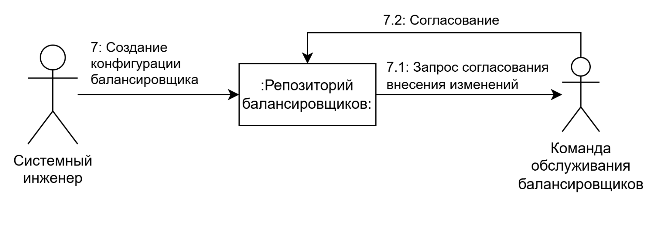
Конфигурация балансировщика
20
Томский
Государственный университет
Высшая IT Школа
Notes:
Конфигурация балансировщика – один из пунктов, занимающий много времени на согласования.

Slide 21
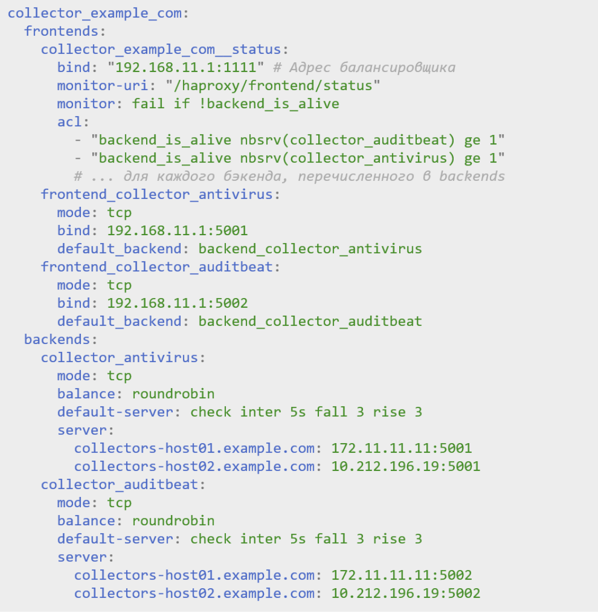
Конфигурация балансировщика
collector_example_com:
frontends:
collector_example_com__status:
bind: "192.168.11.1:1111" # Адрес балансировщика
monitor-uri: "/haproxy/frontend/status"
monitor: fail if !backend_is_alive
acl:
- "backend_is_alive nbsrv(collector_auditbeat) ge 1"
- "backend_is_alive nbsrv(collector_antivirus) ge 1"
# ... для каждого бэкенда, перечисленного в backends
frontend_collector_antivirus:
mode: tcp
bind: 192.168.11.1:5001
default_backend: backend_collector_antivirus
frontend_collector_auditbeat:
mode: tcp
bind: 192.168.11.1:5002
default_backend: backend_collector_auditbeat
backends:
collector_antivirus:
mode: tcp
balance: roundrobin
default-server: check inter 5s fall 3 rise 3
server:
collectors-host01.example.com: 172.11.11.11:5001
collectors-host02.example.com: 10.212.196.19:5001
collector_auditbeat:
mode: tcp
balance: roundrobin
default-server: check inter 5s fall 3 rise 3
server:
collectors-host01.example.com: 172.11.11.11:5002
collectors-host02.example.com: 10.212.196.19:5002
21
Томский
Государственный университет
Высшая IT Школа
Диаграмма компонентов с показанием открытых сетевых портов
Notes:
Создание или изменение конфигурации балансировщика подразумевает внесение изменений в файл со следующей структурой.

Slide 22
Конфигурация балансировщика
collector_example_com:
frontends:
collector_example_com__status:
bind: "192.168.11.1:1111" # Адрес балансировщика
monitor-uri: "/haproxy/frontend/status"
monitor: fail if !backend_is_alive
acl:
- "backend_is_alive nbsrv(collector_auditbeat) ge 1"
- "backend_is_alive nbsrv(collector_antivirus) ge 1"
# ... для каждого бэкенда, перечисленного в backends
frontend_collector_antivirus:
mode: tcp
bind: 192.168.11.1:5001
default_backend: backend_collector_antivirus
frontend_collector_auditbeat:
mode: tcp
bind: 192.168.11.1:5002
default_backend: backend_collector_auditbeat
backends:
collector_antivirus:
mode: tcp
balance: roundrobin
default-server: check inter 5s fall 3 rise 3
server:
collectors-host01.example.com: 172.11.11.11:5001
collectors-host02.example.com: 10.212.196.19:5001
collector_auditbeat:
mode: tcp
balance: roundrobin
default-server: check inter 5s fall 3 rise 3
server:
collectors-host01.example.com: 172.11.11.11:5002
collectors-host02.example.com: 10.212.196.19:5002
22
Томский
Государственный университет
Высшая IT Школа
Notes:
Например, для создания новой конфигурации необходимо разместить следующие записи в файле. Упростить этот процесс можно, создав заранее сгенерированные конфигурации балансировщиков, например, так ...
След слайд.

Slide 23
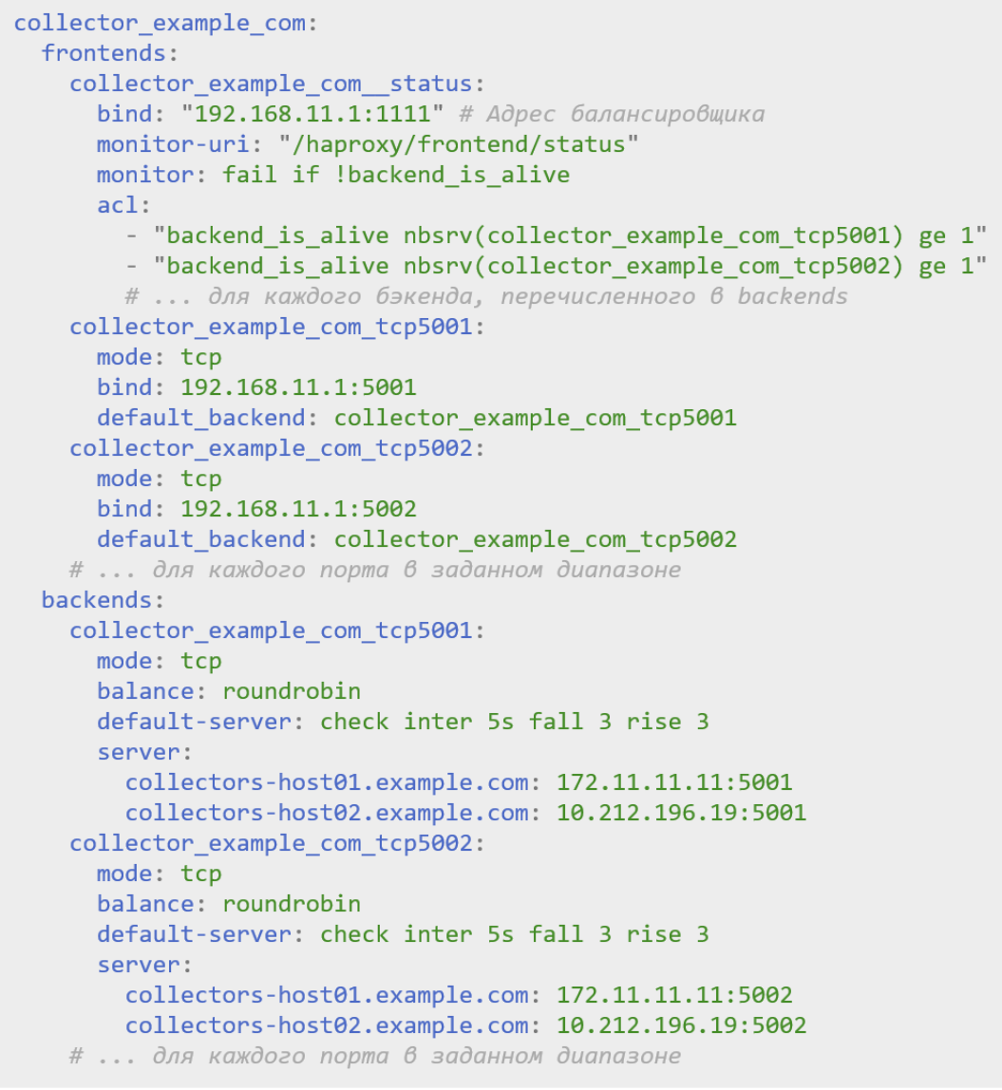
Конфигурация балансировщика
collector_example_com:
frontends:
collector_example_com__status:
bind: "192.168.11.1:1111" # Адрес балансировщика
monitor-uri: "/haproxy/frontend/status"
monitor: fail if !backend_is_alive
acl:
- "backend_is_alive nbsrv(collector_example_com_tcp5001) ge 1"
- "backend_is_alive nbsrv(collector_example_com_tcp5002) ge 1"
# ... для каждого бэкенда, перечисленного в backends
collector_example_com_tcp5001:
mode: tcp
bind: 192.168.11.1:5001
default_backend: collector_example_com_tcp5001
collector_example_com_tcp5002:
mode: tcp
bind: 192.168.11.1:5002
default_backend: collector_example_com_tcp5002
# ... для каждого порта в заданном диапазоне
backends:
collector_example_com_tcp5001:
mode: tcp
balance: roundrobin
default-server: check inter 5s fall 3 rise 3
server:
collectors-host01.example.com: 172.11.11.11:5001
collectors-host02.example.com: 10.212.196.19:5001
collector_example_com_tcp5002:
mode: tcp
balance: roundrobin
default-server: check inter 5s fall 3 rise 3
server:
collectors-host01.example.com: 172.11.11.11:5002
collectors-host02.example.com: 10.212.196.19:5002
# ... для каждого порта в заданном диапазоне
23
Томский
Государственный университет
Высшая IT Школа
Notes:
Все имена сущностей можно генерировать на основе одной главной переменной – номера сетевого порта для конкретной записи балансировщика.
В таком случае, единожды создав несколько сотен конфигураций балансировщиков один раз – можно не делать этого в дальнейшем на протяжении долгого времени.
Это самое дешевое решение проблемы долгих согласований. Альтернативы рассмотрены в тексте работы.

Slide 24
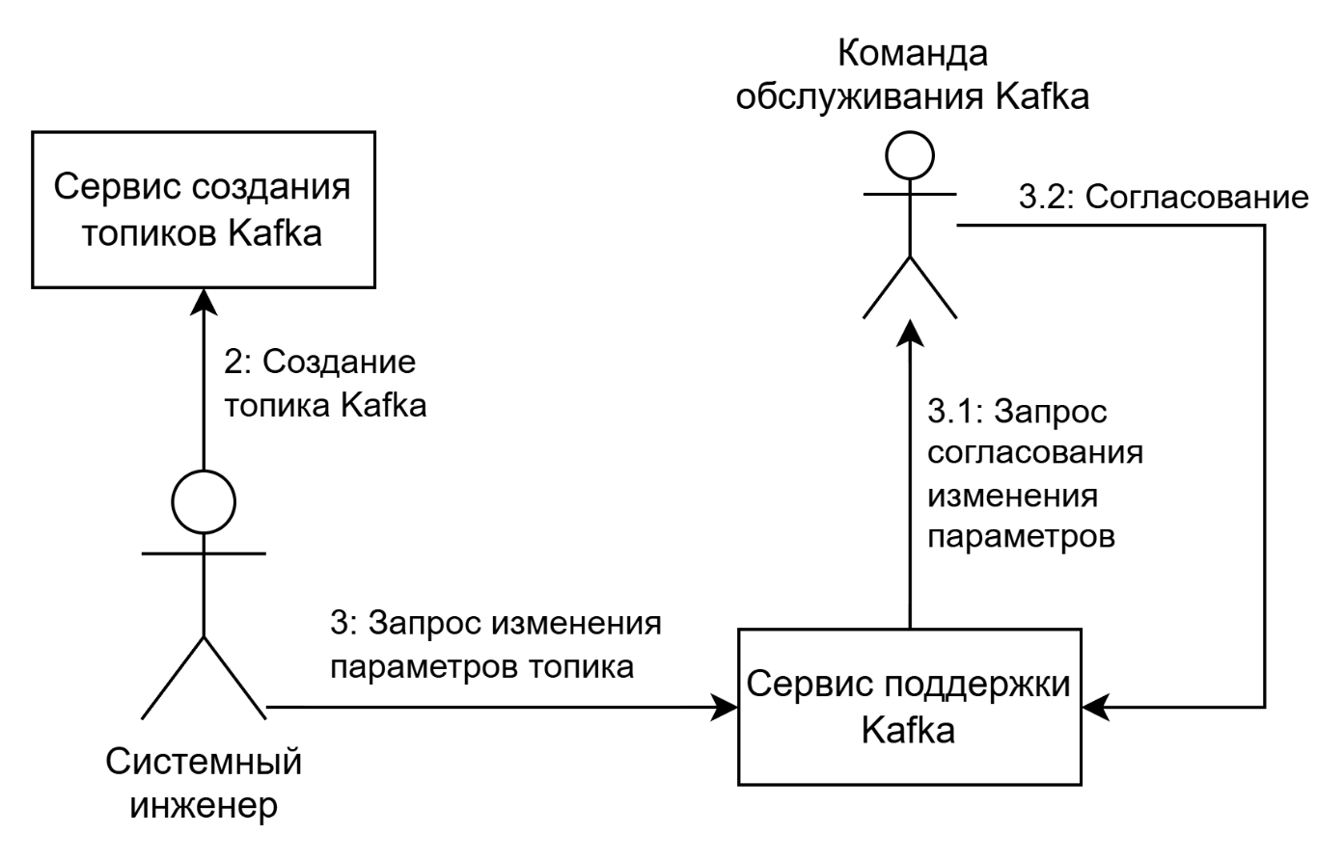
Конфигурация Kafka топика
24
Томский
Государственный университет
Высшая IT Школа
TODO: вводная про разницу KaaS и существующего кластера.
Notes:
Подпроцесс изменения параметров топика также требует согласования со стороны внешней команды. Это вызвано ограничениями со стороны сервиса создания топиков.
Для решения этой проблемы единственное решение проблемы, согласованное командой обслуживания Kafka – миграция на обновленный кластер Kafka в сервисе Kafka as a Service, который предоставляет кластера Kafka с высоким уровнем автоматизации процессов.

Slide 25
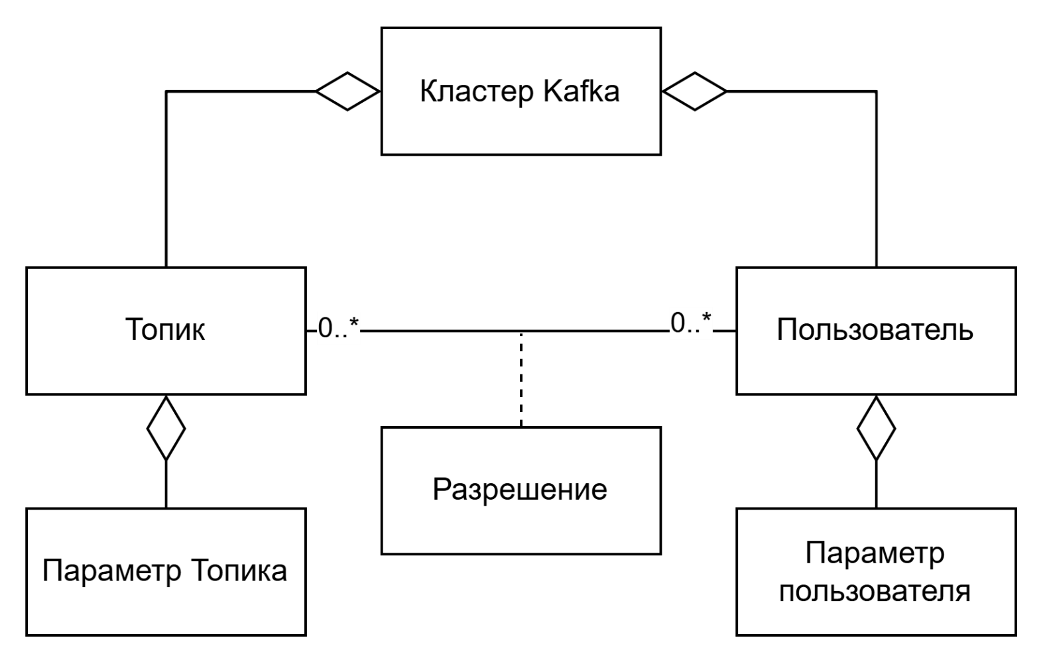
Предметная область Kafka
25
Томский
Государственный университет
Высшая IT Школа
Notes:
В Kafka есть пользователи, топики и разрешения на запись или чтение данных. Так вот,
След слайд

Slide 26
Сравнение текущего кластера и кластера KaaS
26
Томский
Государственный университет
Высшая IT Школа
Действие | В существующем кластере Kafka | В кластере Kafka в KaaS
Создание топиков | Через сервис создания топиков (с ограничениями) | По API (без ограничений)
Изменение параметров топика | Через сервис поддержки | По API
Создание пользователей | Через сервис поддержки | По API
Изменение параметров пользователя | Через сервис поддержки | По API
Управление разрешениями | Через сервис поддержки | По API
Notes:
KaaS предоставляет возможность управлять этими сущностями без участия людей. Это большое преимущество перед существующим кластером и единственная возможность исключить людей из данного подпроцесса.
Поэтому, принято решение мигрировать.

Slide 27
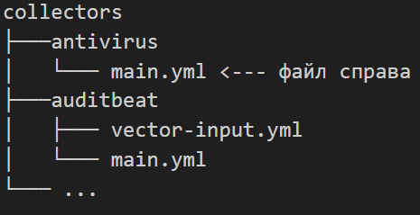
Содержимое репозитория источников
27
Томский
Государственный университет
Высшая IT Школа
TODO:
- collectors заменить на sources
- удалить запись «файл справа» - отдельный файл для параметров kafka
Notes:
Рассмотрим то, чем будет оперировать автоматизация. В репозитории источников лежат директории с описанием сущностей под определенный источник.
Говорю, что такое GitOps, как я планирую его использование

Slide 28
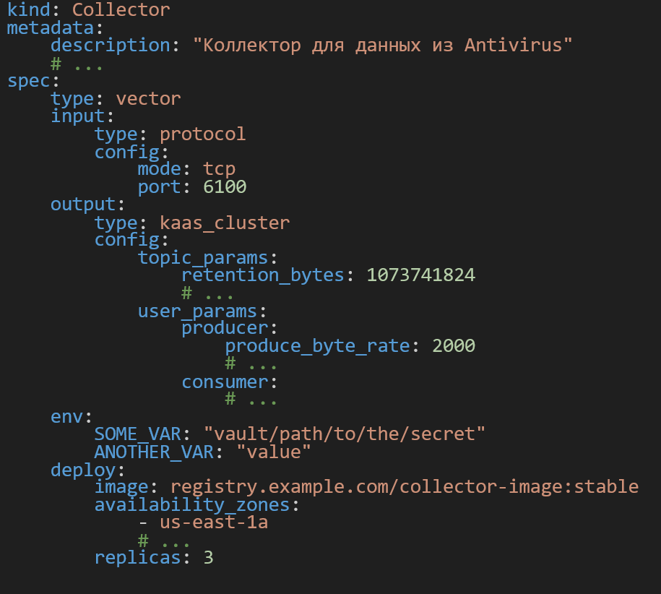
Содержимое репозитория источников
kind: Collector
metadata:
description: "Коллектор для данных из Antivirus"
# ...
spec:
type: vector
input:
type: protocol
config:
mode: tcp
port: 6100
output:
type: kaas_cluster
config:
topic_params:
retention_bytes: 1073741824
# ...
user_params:
producer:
produce_byte_rate: 2000
# ...
consumer:
# ...
env:
SOME_VAR: "vault/path/to/the/secret"
ANOTHER_VAR: "value"
deploy:
image: registry.example.com/collector-image:stable
availability_zones:
- us-east-1a
# ...
replicas: 3
28
Томский
Государственный университет
Высшая IT Школа
TODO: Отдельный файл для параметров kafka
Notes:
Так, файл main.yml абстрактно описывает конфигурацию коллектора и методов его развертывания.

Slide 29
Содержимое репозитория источников
kind: Collector
metadata:
description: "Коллектор для данных из Antivirus"
# ...
spec:
type: vector
input:
type: protocol
config:
mode: tcp
port: 6100
output:
type: kaas_cluster
config:
topic_params:
retention_bytes: 1073741824
# ...
user_params:
producer:
produce_byte_rate: 2000
# ...
consumer:
# ...
env:
SOME_VAR: "vault/path/to/the/secret"
ANOTHER_VAR: "value"
deploy:
image: registry.example.com/collector-image:stable
availability_zones:
- us-east-1a
# ...
replicas: 3
29
Томский
Государственный университет
Высшая IT Школа
TODO:
Отдельный файл для параметров kafka
Добавить его в картинку справа
Notes:
Файл kaas_params.yml описывает параметры топика и пользователей, которые должны к нему иметь доступ.

Slide 30
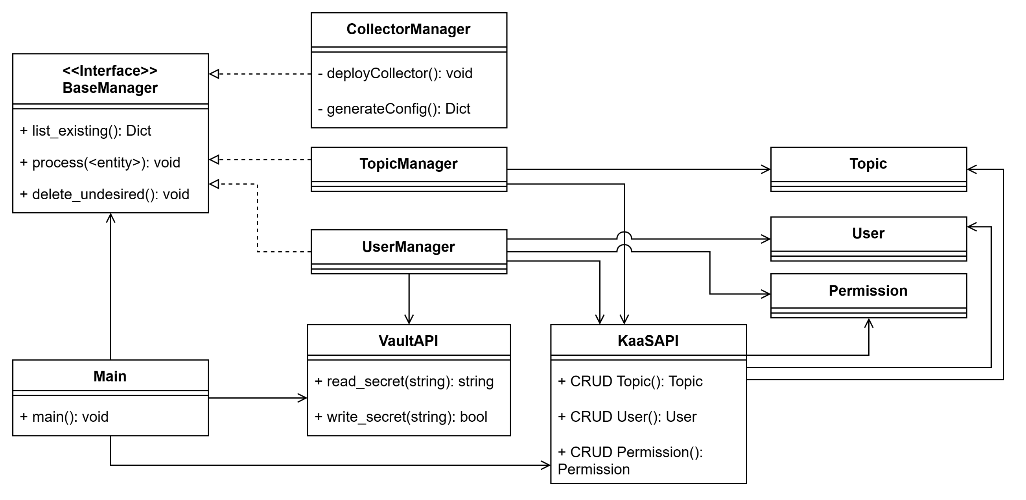
Архитектура автоматизации
30
Томский
Государственный университет
Высшая IT Школа
Notes:
С данными файлами работает следующая авто.матизация. Есть несколько менеджеров, управляющих определенными сущностями в примерно следующем алгоритме:

Slide 31
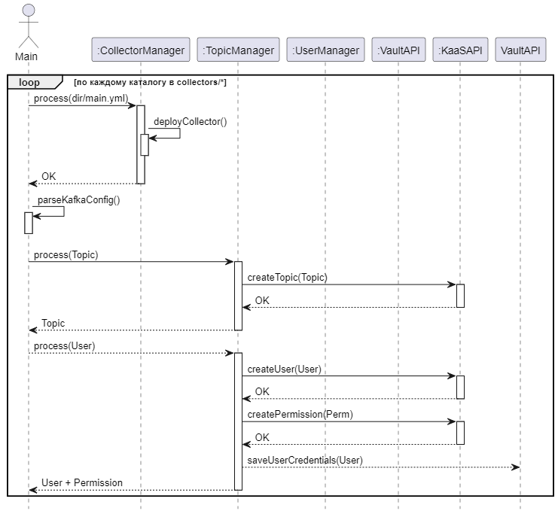
Описание алгоритма создания коллектора и топика
31
Томский
Государственный университет
Высшая IT Школа
TODO: диаграмма только про создание
Или добавить про сравнение, или сослаться на текст работы
Notes:
В цикле по директориям источников обрабатываются топики и пользователи, а затем коллекторы.
В случае несуществования сущности из конфига – она создается, в случае несоответствия параметров в конфиге и существующей – она изменяется.
После цикла происходит удаление сущностей, которые не были обработаны в цикле, это значит, что эти сущности не должны существовать.

Slide 32

Итоги. Процесс до изменений
32
Томский
Государственный университет
Высшая IT Школа
Notes:
Итого: процесс был таким

Slide 33
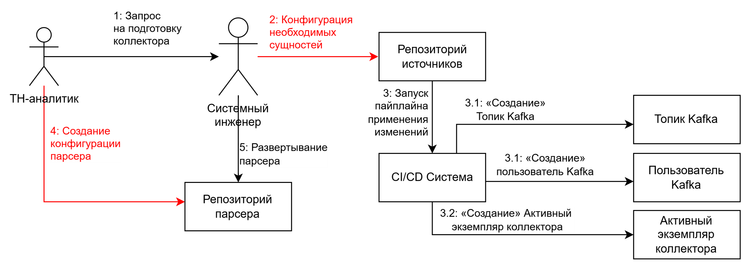
Итоги. Процесс после изменений
33
Томский
Государственный университет
Высшая IT Школа
Красным цветом выделены действия ручного характера
Notes:
Стал таким

Slide 34
Итоги
34
Томский
Государственный университет
Высшая IT Школа
Упрощена настройка балансировщика
Существующий кластер Kafka в процессе заменен на кластер KaaS
Внедрено использование учетных записей Kafka с изолированным доступом.
Разработана автоматизация процесса управления
топиками и пользователями Kafka
конфигурацией коллекторов и их развертыванием.
Notes:
В ходе работы была разработана автоматизация управления коллекторами и топиками, повышена безопасность системы за счет внедрения учетных записей с ограниченным доступом, упрощен подпроцесс создания конфигураций балансировщиков, а также произведена миграция на решение Kafka as a Service.

Slide 35
Итоги
35
Томский
Государственный университет
Высшая IT Школа
Количество ручных действий системных инженеров сокращено до 1 (было TODO).
Количество согласований сократилось до нуля (было 2)
Время создания коллектора и топика занимает не более 10 минут ручного труда, автоматизация проходит менее чем за 2 часа
Notes:
Сокращено количество согласований, ручных действий и время создания коллекторов

Slide 36
Спасибо за внимание!
36
Томский
Государственный университет
Высшая IT Школа

